Slide 1
Екатеринбургский филиал ФГБУ «ВНИИЗЖ»
ГОСМОНИТОРИНГ В 2024 ГОДУ БУДЕТ ОСУЩЕСТВЛЯТЬСЯ ТОЛЬКО ДЛЯ ПШЕНИЦЫ

Slide 2
Государственный мониторинг зерна 2024 год
Государственный мониторинг обязателен для всех производителей зерна пшеницы.
Государственный мониторинг зерна осуществляется в целях получения достоверных данных по показателям качества пшеницы.
В 2024 году объектом мониторинга зерна является зерно мягкой и твердой пшеницы урожая 2024 года в период уборки урожая в месте выращивания с географическим указанием, предназначенное для формирования партии зерна.
Государственный мониторинг зерна на территории Свердловской области и Пермского края осуществляется только Екатеринбургским филиалом ФГБУ «ВНИИЗЖ».

Slide 3
Государственный мониторинг зерна 2024 год
В рамках мониторинга зерна осуществляются анализ, оценка объема и потребительских свойств зерна, произведенного на территории Российской Федерации. Перечень потребительских свойств зерна для целей мониторинга зерна установлен Приказом Минсельхоза России от 08.09.2021 №611.
Результаты исследований вносятся в ФГИС «Зерно» специалистами лаборатории.
Информация о результатах исследований является общедоступной для пользователей ФГИС «Зерно».

Slide 4
Государственный мониторинг зерна 2024 год
Порядок работы с Екатеринбургским филиалом ФГБУ «ВНИИЗЖ» в рамках государственного мониторинга:
производитель не позднее пяти дней вносит данные о партии во ФГИЗ «Зерно» после сбора урожая
направляет уведомление о готовности партии зерна в Екатеринбургский филиал ФГБУ «ВНИИЗЖ»
специалист Екатеринбургского филиала ФГБУ «ВНИИЗЖ», осуществляется выезд с целью отбора проб от партии зерна
проводятся лабораторные исследования потребительских свойств зерна с оформлением протокола испытания
результаты исследований вносятся сотрудниками лаборатории в ФГИС «Зерно»

Slide 5
Государственный мониторинг зерна 2024 год
Внесение результатов лабораторных исследований во ФГИС «Зерно» позволит:
получить объективную информацию о качестве зерна нового урожая в соответствии с товарной классификацией;
сформировать товарные партии зерна, исходя из потребительских свойств с заданными техническими параметрами;
составить партии зерна по технологическим характеристикам для отраслей перерабатывающей промышленности;
проводить обоснованные взаиморасчеты сельхозтоваропроизводителей и участников зернового рынка;
использовать для регистрации декларации соответствия
Напоминаем, что анализ потребительских свойств зерна БЕСПЛАТНЫЙ.

Slide 6
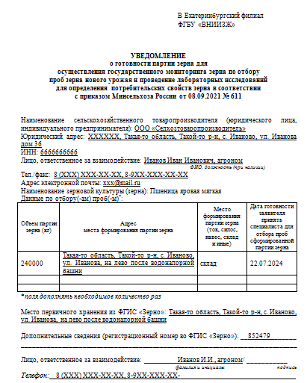
Государственный мониторинг зерна 2024 год
Уведомление направляется в Екатеринбургский филиал ФГБУ «ВНИИЗЖ» не позднее чем за 10 дней до предполагаемого выезда специалиста.
Контактная информация:
E-mail: m-zerno-2024@ya.ru.
Тел.:+7 (343) 264-89-55
+7 (343) 301-89-95

Slide 7
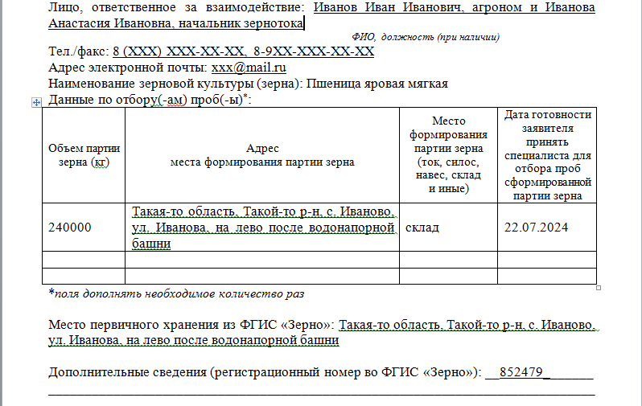
Государственный мониторинг зерна 2024 год

Slide 8
Оптимизация ваших затрат при работе с Екатеринбургским филиалом ФГБУ «ВНИИЗЖ»
Одновременно с отбором проб в рамках мониторинга Вы получаете возможность:
провести исследование на ГМО в соответствии с ФЗ от 30 декабря 2021 г. N 454-ФЗ "О семеноводстве"
отбора проб сельскохозяйственных культур:
для целей декларирования;
с целью исследования потребительских свойств;
на фитосанитарное исследования.
Для этого необходимо при подаче уведомления о готовности партии зерна направить заявку на отбор проб (форма заявки находится на сайте в разделе:
Заказчикам/Бланки и образцы для заполнения)

Slide 9
Екатеринбургский филиал ФГБУ «ВНИИЗЖ» оказывает следующие услуги :
Исследования семенного и посадочного материала (от 30 декабря 2021 года№454-ФЗ "О семеноводстве") :
на наличие/отсутствие ГМО в посевах/посадках, семенах/посадочном материале;
на посевные качества семян/посадочного материала;
апробация сортовых посевов.
Фитосанитарное обследование:
Обследование посевов/посадок сельскохозяйственных культур;
Обследование складских и производственных помещений.
3. Обеззараживание (фумигация):
Обеззараживание складских и производственных помещений;
Обеззараживание сельскохозяйственной продукции, в т.ч. зерна;

Slide 10
Екатеринбургский филиал ФГБУ «ВНИИЗЖ» оказывает следующие услуги :
4. Испытания почв и грунтов:
Комплексная оценка состояния плодородия почвы;
Агрохимические исследования;
Расчет лимитов внесения удобрений;
Разработка проектов рекультивации.
5. Разработка, оценка и актуализация:
Программы Производственного контроля.
ТУ, СТО (пищевая продукция, корма, комбикорма, зерно, ППЖ).
ХАССП
6. Разработка и регистрация деклараций;
7. Подготовка предприятия для включения в реестр экспортеров;
8. Доставка проб (в том числе и биологического материала) для лабораторных исследований.
9. Консультационные услуги/ обучение по работе:
в информационных системах (ФГИС «Зерно», ФГИС «Меркурий», ФГИС «Цербер», ФГИС «Сатурн» и др.);
в судебных разбирательствах
при вакцинации.

Slide 11
Екатеринбургский филиал ФГБУ «ВНИИЗЖ»
Спасибо за внимание!
Надеемся на дальнейшее сотрудничество!
г. Екатеринбург, ул. Мостовая 15б,
тел. 8(343) 264-89-55; 301-89-95
Е-mail: m-zerno-2024@ya.ru

